Slide 1
45ª SEGUNDONA · CENTRO DE ESTUDOS DR. CERVANTES CAPOROSSI
Cirurgia de Emergência no Idoso Frágil
Avaliação, decisão compartilhada e resultados: fragilidade multidimensional, prognóstico centrado em função e valores do paciente
APRESENTAÇÃO
Leticia Nunes Torres (R3 — HSR)
ORIENTAÇÃO
Dra. Ana Rita Passos
PROGRAMA
PRM Cirurgia Geral — Hospital Santa Rosa e HGU / Hospital Santa Helena
DATA E LOCAL
08 de fevereiro de 2027 · Cuiabá-MT
ARTIGO-BASE
Parmar KL et al. Frailty in older patients undergoing emergency laparotomy: the ELF study. Ann Surg. 2021 [1]
Material didático — 45ª Segundona · Centro de Estudos Dr. Cervantes Caporossi · Secretaria Municipal de Saúde, Cuiabá-MT
1
Notes:
Bom dia a todos. Eu sou a Leticia, R3 do Hospital Santa Rosa, e hoje a gente vai falar de cirurgia de emergência no idoso frágil, com orientação da Dra. Ana Rita Passos. O foco é juntar três coisas que normalmente ficam separadas: medir a fragilidade de verdade, prever o que importa para o idoso, que é função e não só sobreviver, e decidir junto com o paciente ou com quem fala por ele, mesmo quando o tempo é curto. Aí, no fim, o que muda no perioperatório.
[Tempo acumulado alvo ao fim deste slide: ~0 min 20 s]

Slide 2
PERGUNTAS-BÚSSOLA
Quatro perguntas orientam a aula
1
Como combinar Clinical Frailty Scale, estado funcional, multimorbidade e gravidade fisiológica sem usar idade isoladamente para estimar risco?
2
Quando a laparotomia oferece benefício proporcional aos objetivos do paciente, e como comparar cirurgia, tratamento não operatório e limitação terapêutica?
Seções 1–3 · resposta na seção 7
Seção 4 · resposta na seção 7
3
Como conduzir decisão compartilhada válida em contexto de tempo limitado, incluindo capacidade decisória, representante e possibilidade de dependência funcional?
4
Quais intervenções perioperatórias modificáveis têm maior plausibilidade para preservar função e reduzir delirium e complicações?
Seção 5 · resposta na seção 7
Seção 6 · resposta na seção 7
Ref.: [25]
sumário
2
Notes:
A aula anda atrás de quatro perguntas-bússola. [clique 1] A primeira é como combinar a escala de fragilidade, a função, a multimorbidade e a gravidade fisiológica sem usar a idade sozinha. [clique 2] A segunda é quando a laparotomia traz benefício proporcional aos objetivos do paciente, comparando com não operar e com limitar o tratamento. [clique 3] A terceira é como fazer decisão compartilhada válida com pouco tempo, incluindo capacidade e representante. [clique 4] E a quarta, o que no perioperatório protege função e reduz delirium. O fio que liga tudo é esse: idade não é fragilidade, como diz a própria diretriz ERAS, Enhanced Recovery After Surgery, de laparotomia de emergência [25].
[Tempo acumulado alvo ao fim deste slide: ~1 min 20 s]

Slide 3
CASO DIDÁTICO · ABERTURA
Um homem de 84 anos chega com abdome agudo: operar, não operar ou confortar?
Caso didático montado com dados das fontes
CASO DIDÁTICO · ABERTURA
PACIENTE
Homem, 84 anos, mora com a filha
Volta em quatro pontos da aula
HÁ 2 SEMANAS
Demência leve; bengala; ajuda no banho e nas contas
Perfuração: diagnóstico mais comum entre os não operados (26%) [14]
CHEGADA
3 dias de dor; PA 92/50, FC 118; lactato 4,1; Cr 2,0
TC
Volvo de sigmoide perfurado
Quem decide, com que números e em quanto tempo?
MENSAGEM
Idade avançada é o ponto de partida, não a resposta.
Ref.: [5, 14]
sumário
3
Notes:
Vou amarrar a aula num paciente didático. [clique 1] Homem de 84 anos, mora com a filha, com demência leve. Duas semanas atrás andava dentro de casa com bengala, precisava de ajuda para o banho e já não lidava com as contas. Chega com três dias de dor, pressão de 92 por 50, frequência de 118, lactato de 4,1 e creatinina de 2. A tomografia mostra volvo de sigmoide perfurado. [clique 2] Aí a pergunta é quem decide e com que números. [clique 3] Ele volta em quatro pontos da aula, [clique 4] e perfuração é justamente o diagnóstico mais comum entre os idosos que acabam não operados, 26% [14]. [clique 5] Então a idade é ponto de partida, não resposta.
[Tempo acumulado alvo ao fim deste slide: ~2 min 10 s]

Slide 4
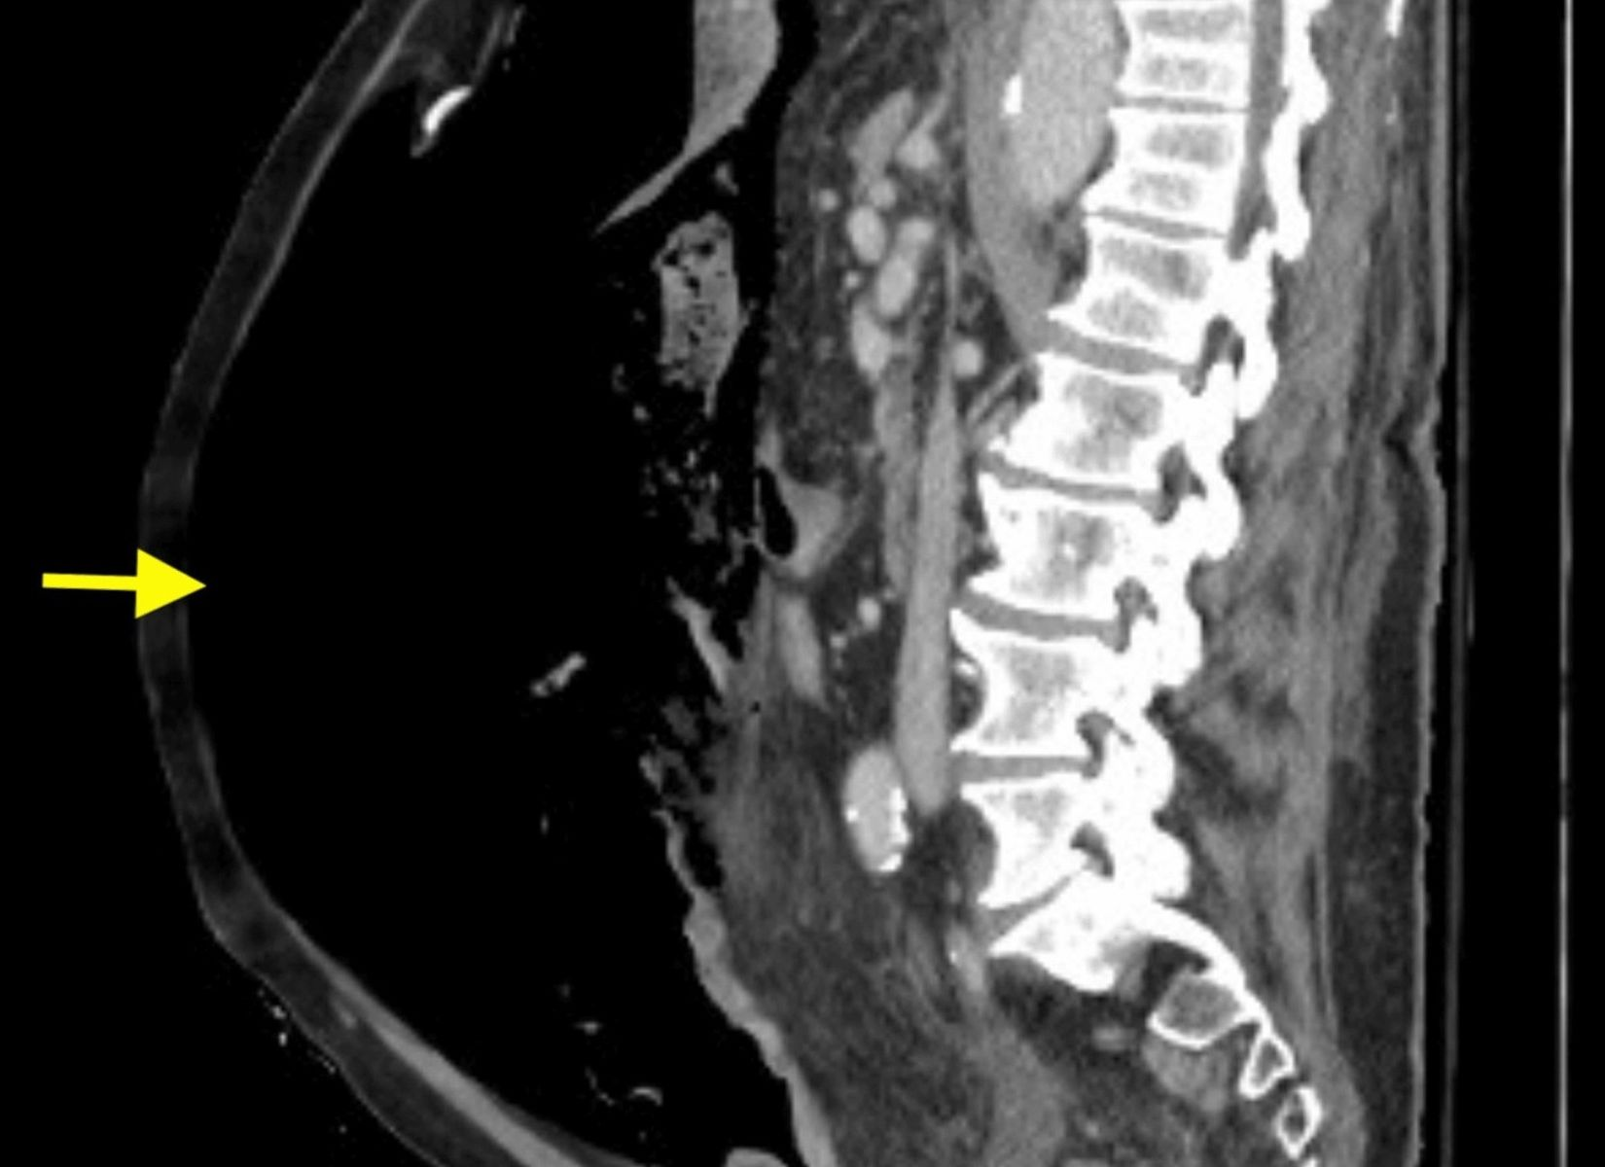
O exame que o médico viu: ar livre anterior denuncia a perfuração
FASE 1 DE 2 · SAGITAL
Coluna lombar (posterior)
Ar livre anterior: pneumoperitônio
TC com contraste, sagital: anterior à esquerda da imagem, coluna à direita, cranial em cima
Mensagem Exame real publicado (Kim 2026): homem na 9ª década, volvo de sigmoide perfurado.
Fonte: Kim et al., 2026 · Fig. 2 · CC BY 4.0 · PMC13150942 · Ref.: [14]
sumário
4
Notes:
Esse é o exame que o médico viu, de um paciente real publicado, não do nosso caso didático, só que com o mesmo quadro. É uma reconstrução sagital com contraste: anterior está à esquerda da imagem, a coluna à direita e o crânio em cima. [clique 1] Todo esse preto entre a parede anterior e as alças é ar livre, um pneumoperitônio volumoso, e é isso que define perfuração. [clique 2] A coluna lombar ali atrás serve para vocês se orientarem. [clique 3] Era um homem na nona década, com volvo de sigmoide perfurado depois de preparo intestinal para colonoscopia.
[Tempo acumulado alvo ao fim deste slide: ~2 min 45 s]

Slide 5
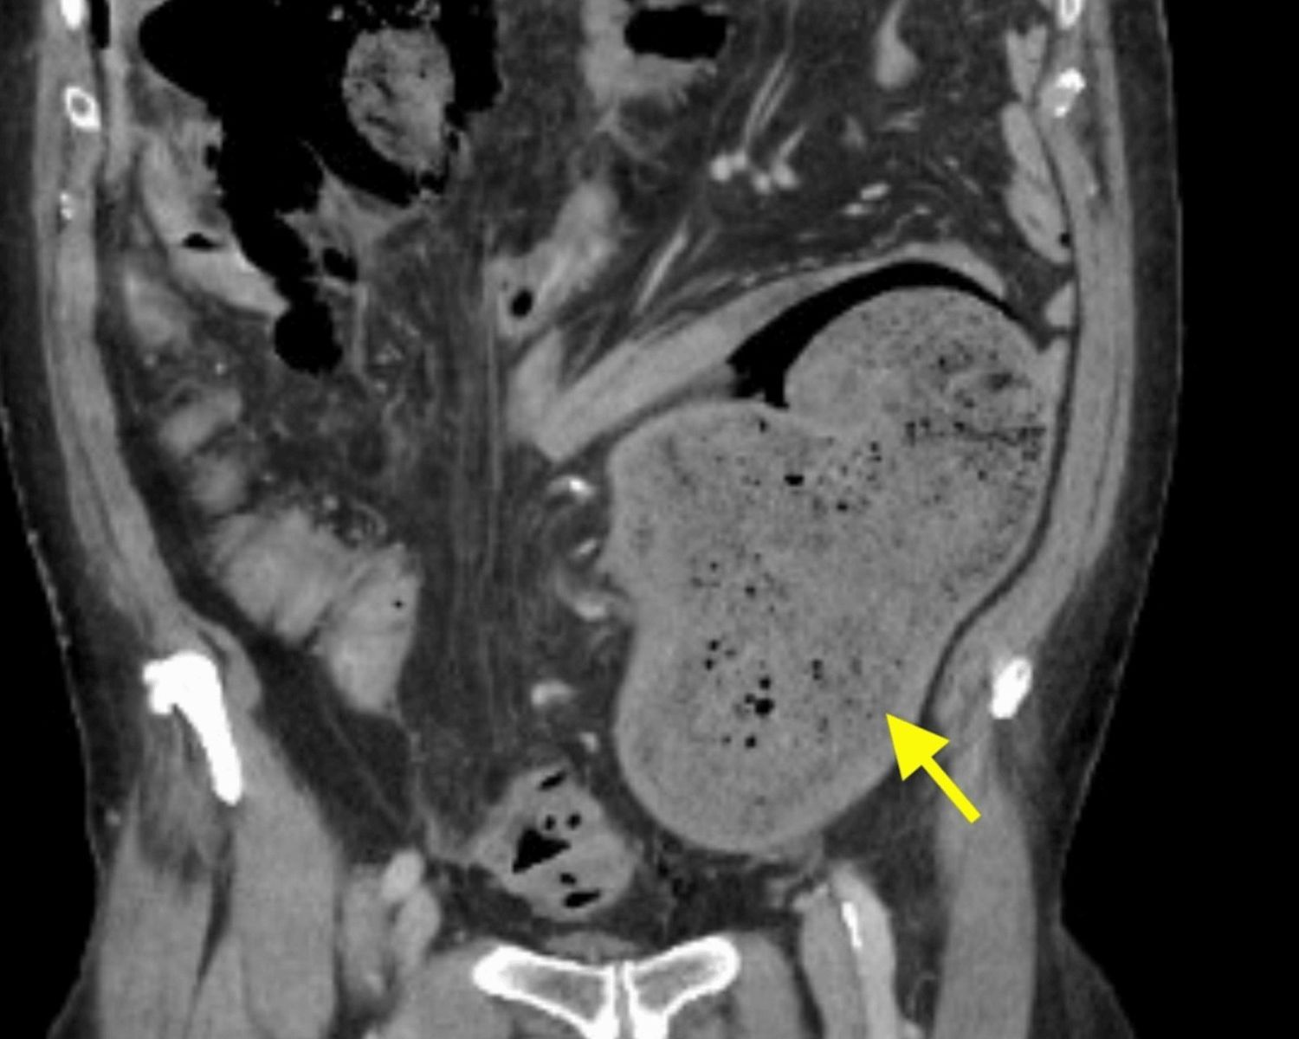
O cólon dilatado afila no sigmoide: o ponto de torção
FASE 2 DE 2 · CORONAL
Descendente distal dilatado (10,5 cm)
Afilamento no sigmoide médio: torção
TC com contraste, coronal: direita do paciente à esquerda da imagem, cranial em cima
Mensagem A imagem define a doença; a decisão ainda depende de reserva e objetivos.
Fonte: Kim et al., 2026 · Fig. 3 · CC BY 4.0 · PMC13150942 · Ref.: [14]
sumário
5
Notes:
Agora o coronal do mesmo paciente: a direita dele está à esquerda da imagem e o crânio em cima, então o que a gente vê à direita da tela é o lado esquerdo do abdome. [clique 1] O cólon descendente distal está dilatado, chegando a 10,5 centímetros, [clique 2] e afila no sigmoide médio, que é o ponto de torção do volvo. [clique 3] Só que a imagem resolve o diagnóstico e não resolve a decisão: isso depende da reserva do paciente e do que ele quer.
[Tempo acumulado alvo ao fim deste slide: ~3 min 15 s]

Slide 6
SUMÁRIO
Sumário
1
Fragilidade: o que é e como medir
5
Decisão compartilhada em tempo limitado
2
Prognóstico: morte, função e destino
6
Perioperatório que preserva função
3
Estratificar sem usar a idade isolada
7
Respostas às perguntas-bússola
4
Operar, tratar sem operar ou confortar
Mensagem Medir a reserva, prever função, decidir junto e proteger o pós-operatório.
6
Notes:
O roteiro tem sete seções. Primeiro, o que é fragilidade e como medir. Depois, o prognóstico, olhando morte, função e destino de alta. Aí, como estratificar sem usar a idade sozinha, com a máquina de decisão. Na segunda metade, operar, tratar sem operar ou confortar, a decisão compartilhada com pouco tempo, o perioperatório que preserva função e, por fim, as respostas. [clique 1] Medir, prever, decidir junto e proteger.
[Tempo acumulado alvo ao fim deste slide: ~3 min 40 s]

Slide 7
1 · FRAGILIDADE: O QUE É E COMO MEDIR
Fragilidade é reserva perdida: a agressão aguda encontra pouca margem
1
2
3
4
Déficits se acumulam
A reserva encolhe
Chega a agressão
O desfecho piora
Risco maior que o de outras pessoas da mesma idade [5, 25].
Sepse e laparotomia exigem resiliência que o frágil não tem [25, 26].
Morbimortalidade ≥ 2×; delirium > 4×; perda de independência > 5× [3].
Idade e doenças somam déficits em vários domínios: mobilidade, função, cognição [3, 5].
Mensagem O prognóstico exige as duas informações: fragilidade basal e gravidade aguda [5].
Ref.: [3, 5, 25, 26]
sumário
7
Notes:
Fragilidade é estado multidimensional, e dá para pensar como conta de reserva. Os déficits da idade e das doenças vão se acumulando em mobilidade, função e cognição [3, 5]. [clique 1] Aí a reserva encolhe, e a pessoa passa a ter risco maior que outras da mesma idade, por isso a ERAS diz que idade e fragilidade não são a mesma coisa [5, 25]. [clique 2] Quando chega a sepse e a laparotomia, falta resiliência [25, 26]. [clique 3] E o resultado é morbimortalidade pelo menos dobrada, chance de delirium mais de quatro vezes e de perda de independência mais de cinco vezes maior [3]. [clique 4] Por isso o prognóstico precisa das duas coisas: fragilidade basal e gravidade aguda [5].
[Tempo acumulado alvo ao fim deste slide: ~4 min 35 s]

Slide 8
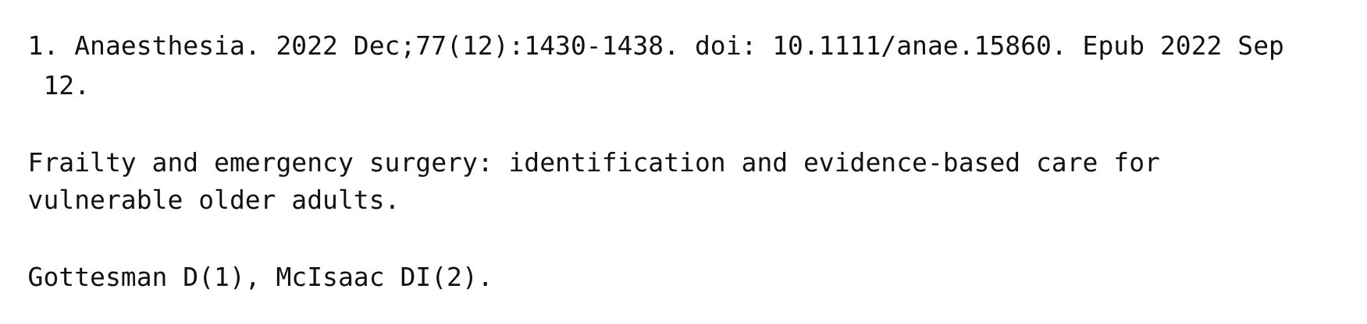
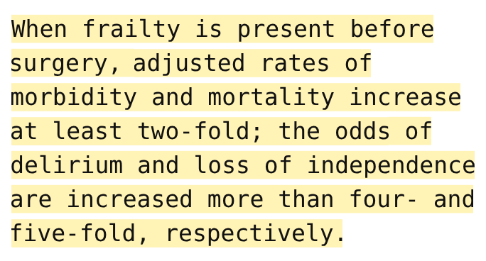
1 · FRAGILIDADE: O QUE É E COMO MEDIR
A fonte: Gottesman 2022 — fragilidade dobra a mortalidade e quintuplica a perda de independência
TRADUÇÃO Quando a fragilidade está presente antes da cirurgia, a morbidade e a mortalidade ajustadas ao menos dobram; as chances de delirium e de perda da independência aumentam mais de 4 e 5 vezes, respectivamente.
Fonte: Gottesman & McIsaac, Anaesthesia 2022 [3] · print do resumo no PubMed, marca-texto acrescentado
sumário
8
Notes:
Esse é o resumo da revisão de Gottesman e McIsaac na Anaesthesia, que é um dos artigos sugeridos da programação. [clique 1] O trecho marcado diz que, com fragilidade antes da cirurgia, morbidade e mortalidade ajustadas pelo menos dobram, e a chance de delirium e de perda de independência sobe mais de quatro e cinco vezes [3]. [clique 2] A tradução está na faixa embaixo.
[Tempo acumulado alvo ao fim deste slide: ~4 min 55 s]

Slide 9
1 · FRAGILIDADE: O QUE É E COMO MEDIR
A CFS gradua nove níveis pelo estado de duas semanas antes da doença aguda
CFS | Nome (versão 2.0, 2020) | O que define — resumo próprio em texto
1 | Muito em forma | Independente; o nível mais robusto da escala
2 | Em forma | Independente; menos robusto que o nível 1
3 | Manejando bem | Doença controlada que não limita a atividade
4 | Fragilidade muito leve | Lentificado; sintomas mal controlados; tarefas pesadas difíceis
5 | Fragilidade leve | Depende de ajuda nas atividades instrumentais (contas, compras)
6 | Fragilidade moderada | Dependência também em tarefas intermediárias, sobretudo o banho
7 | Fragilidade grave | Dependência progressiva nas atividades básicas; ainda pode andar
8 | Fragilidade muito grave | Acamado, aproximando-se do fim da vida
9 | Doente terminal | Único nível graduado pelo estado atual, não pelo basal
Pontuar o basal [5]. O ELF usou a versão de 7 pontos (CFS 1–7) e chamou CFS 5–7 de frágil [1].
Ref.: [1, 5, 6]
sumário
9
Notes:
A ferramenta da aula é a Clinical Frailty Scale de Rockwood. A versão ilustrada é protegida pela Universidade Dalhousie, então montei esse resumo próprio em texto, a partir de Rockwood e Theou 2020 [5]. São nove níveis, e é julgamento clínico, não questionário. O detalhe que cai em prova é que a CFS gradua o estado de duas semanas antes, e não o paciente séptico no pronto-socorro; se ficar entre dois níveis, escolhe o mais dependente [5]. É a recomendada pelo NELA, a auditoria britânica [6]. [clique 1] De 5 a 7 está a faixa que o ELF chamou de frágil, [clique 2] porque o ELF usou a versão antiga de sete pontos [1].
[Tempo acumulado alvo ao fim deste slide: ~5 min 50 s]

Slide 10
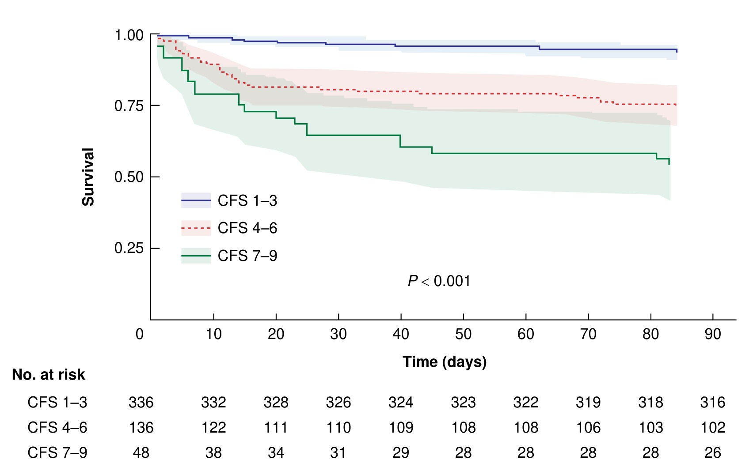
2 · PROGNÓSTICO: MORTE, FUNÇÃO E DESTINO
A sobrevida em 90 dias cai em degraus à medida que a CFS sobe
ELF: morte em 90 d — CFS 5 OR 3,18; CFS 6/7 OR 6,10 [1]
Metanálise: OR 3,84 em 30 d e 3,03 em 1 ano [6]
CFS 1–3: ~95% vivos
Coorte ELLSA: morte em 30 d de 2,1% (CFS 1) a 25,3% (CFS 6–7) [6]
CFS 4–6: ~75%
Excesso de risco segue após 90 d: HR 2,14 na CFS 6 [9]
CFS 7–9: ~55%
MENSAGEM
Gradiente dose-resposta, independente da idade [1, 6].
Coorte dinamarquesa de adultos de todas as idades (n = 520); não é o ELF
Fonte: Snitkjær et al., 2024 · Fig. 3 · CC BY 4.0 · PMC11126315 · Ref.: [1, 6, 9]
sumário
10
Notes:
Essa curva é de uma coorte dinamarquesa de adultos, não do ELF, cujas figuras não têm licença aberta. [clique 1] Em 90 dias, cerca de 95% vivos na CFS 1 a 3, 75% na 4 a 6 e 55% na 7 a 9. [clique 2] O ELF, Emergency Laparotomy and Frailty, com 937 idosos, mostrou OR de 3,18 na CFS 5 e de 6,10 na 6 e 7 para morte em 90 dias, ajustado por idade [1]. [clique 3] Na metanálise de Park, OR de 3,84 em 30 dias e 3,03 em um ano [6]. [clique 4] Na coorte escocesa ELLSA, de 2,1% a 25,3% em 30 dias [6]. [clique 5] E o risco continua depois de 90 dias [9]. [clique 6] É dose-resposta.
[Tempo acumulado alvo ao fim deste slide: ~6 min 50 s]

Slide 11
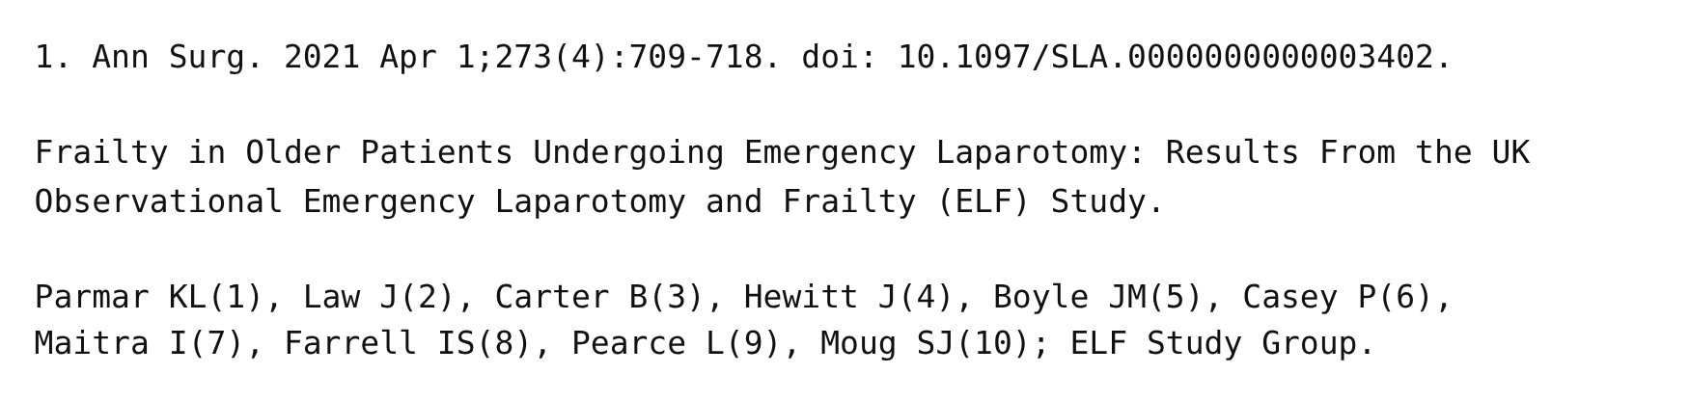
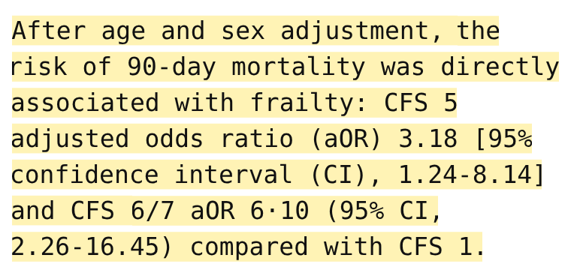
2 · PROGNÓSTICO: MORTE, FUNÇÃO E DESTINO
A fonte: ELF — CFS 5 triplica e CFS 6/7 sextuplica a morte em 90 dias
TRADUÇÃO Após ajuste para idade e sexo, o risco de morte em 90 dias aumentou diretamente com a fragilidade: CFS 5 OR ajustado 3,18 (IC 95% 1,24–8,14) e CFS 6/7 OR ajustado 6,10 (IC 95% 2,26–16,45) em relação à CFS 1 (ELF: 937 idosos ≥ 65 anos, 49 hospitais do Reino Unido; mortalidade em 90 dias 19,5%; CFS aplicada na versão de 1 a 7).
Fonte: Parmar et al., Ann Surg 2021 (ELF) [1] · print do resumo no PubMed, marca-texto acrescentado
sumário
11
Notes:
E aqui o próprio resumo do ELF, que é o artigo-base da programação, 49 hospitais do Reino Unido e 937 idosos. [clique 1] O trecho marcado: depois de ajustar por idade e sexo, o risco de morte em 90 dias subiu diretamente com a fragilidade, OR de 3,18 na CFS 5 e de 6,10 na CFS 6 e 7, comparado com a CFS 1 [1]. [clique 2] Lembrando que é a escala de sete pontos.
[Tempo acumulado alvo ao fim deste slide: ~7 min 10 s]

Slide 12
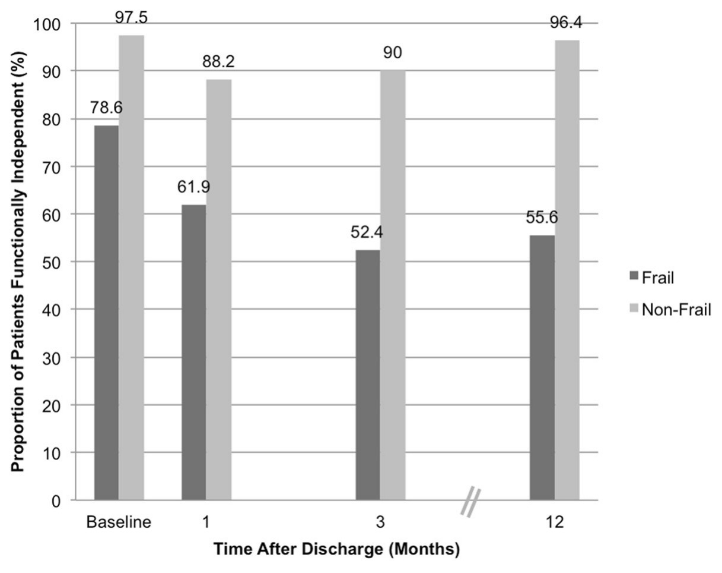
2 · PROGNÓSTICO: MORTE, FUNÇÃO E DESTINO
Quem sobrevive frágil muitas vezes não recupera a independência
ELF: 37,4% saíram com mais cuidado que antes [7]
Não frágeis: 96,4% em 12 meses
CFS 6/7: OR 7,88 — e a fragilidade previu melhor que a idade [7]
15,9% dos não frágeis ficam frágeis em 90 dias [15]
≥ 65 anos: 6,7% × 1,9% vão para instituição [12]
Frágeis: 78,6% → 52,4% em 3 meses
MENSAGEM
Para o idoso, o desfecho é voltar para casa como antes [26].
Singapura, ≥ 65 anos (n = 109); fragilidade pelo mFFC (critérios de Fried), não pela CFS
Fonte: Tan et al., 2019 · Fig. 1 · CC BY 4.0 · PMC6937965 · Ref.: [7, 12, 15, 26]
sumário
12
Notes:
Só que morrer não é o único desfecho. Esse gráfico é de Singapura, idosos operados de urgência, e a fragilidade foi medida pelos critérios de Fried modificados, o mFFC, não pela CFS. [clique 1] Os frágeis caem de 78,6% independentes para 52,4% em três meses, [clique 2] enquanto os não frágeis voltam a 96,4%. [clique 3] No ELF, 37,4% saíram com nível de cuidado maior que o de antes, OR de 7,88 na CFS 6 e 7, e a fragilidade previu isso melhor que a idade [7]. [clique 4] E 15,9% dos não frágeis ficam frágeis em 90 dias [15]. [clique 5] Idosos vão mais para instituição, 6,7% contra 1,9% [12]. [clique 6] Muitos não voltam à independência prévia [26].
[Tempo acumulado alvo ao fim deste slide: ~8 min]

Slide 13
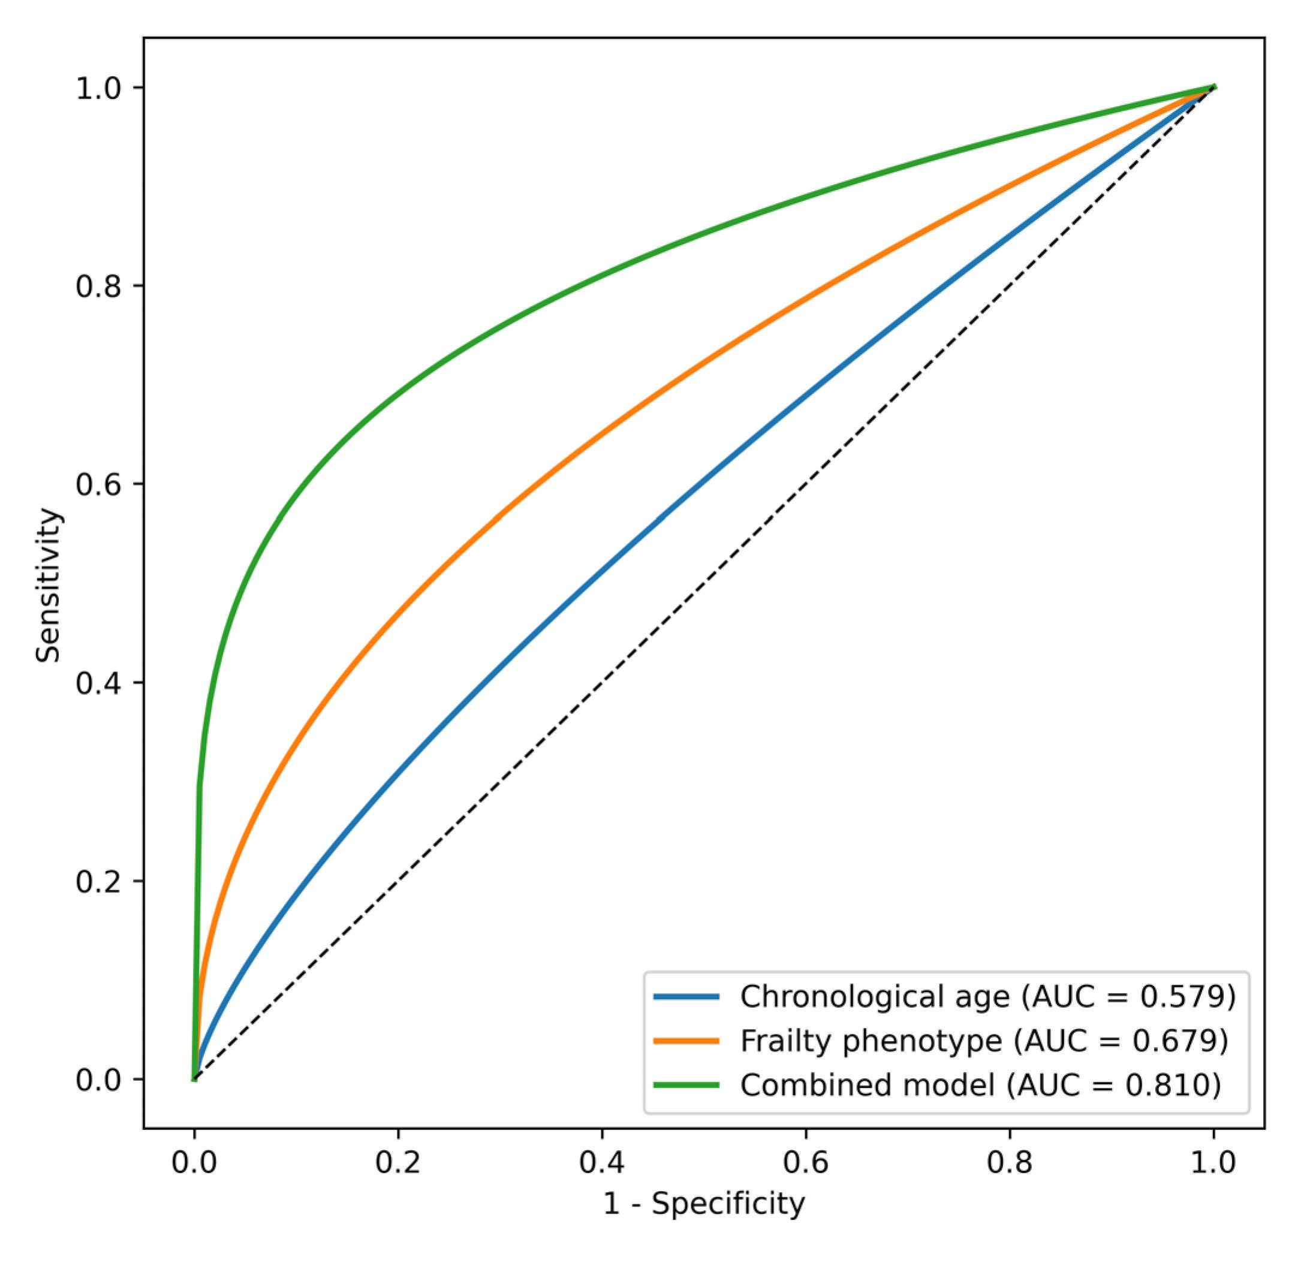
3 · ESTRATIFICAR SEM USAR A IDADE ISOLADA
A idade sozinha discrimina mal; a fragilidade acrescenta informação
EGS-FI: idade sem associação com complicações (OR 0,99) [19]
Combinado: 0,810
Índice de 50 déficits não se correlaciona com a idade [22]
Com geriatra: CFS previu dependência; idade, nenhum desfecho [24]
Fenótipo de fragilidade: 0,679
Idade: AUC 0,579
MENSAGEM
Idade é marcador grosseiro: na mesma idade, a fragilidade separa [5, 7].
Cirurgia abdominal ELETIVA (n = 223); desfecho: internação prolongada
Fonte: Girnyi et al., 2026 · Fig. 1 · CC BY 4.0 · PMC13258233 · Ref.: [5, 7, 19, 22, 24]
sumário
13
Notes:
Agora a primeira pergunta-bússola. Essas curvas ROC são de cirurgia abdominal eletiva e o desfecho é internação prolongada, então é um argumento conceitual, não dado de emergência. [clique 1] A idade sozinha dá AUC de 0,579, quase a diagonal; [clique 2] a fragilidade sobe para 0,679 e o modelo combinado para 0,810. [clique 3] Na emergência, o índice de fragilidade específico, o EGS-FI, previu complicações e a idade não, OR de 0,99 [19]. [clique 4] O índice de 50 déficits de Joseph não se correlacionou com a idade [22]. [clique 5] E com geriatra, a CFS previu dependência e a idade não previu nada [24]. [clique 6] A idade é marcador grosseiro [5, 7].
[Tempo acumulado alvo ao fim deste slide: ~8 min 50 s]

Slide 14
3 · ESTRATIFICAR SEM USAR A IDADE ISOLADA
Quatro eixos, quatro instrumentos — e a idade entra só dentro do NELA
Eixo | Instrumento | Número-chave
Fragilidade basal | CFS do estado de 2 semanas antes [5] | CFS 6/7: OR 6,10 para morte em 90 d [1]
Função e cognição | Dependência prévia; 4AT/CAM em todo ≥ 65 anos [25] | CFS 6/7: OR 7,88 para mais cuidado na alta [7]
Multimorbidade | Charlson / ASA [24] | Charlson: HR 1,39 por ponto, morte em 1 ano [24]
Gravidade fisiológica | NELA: idade, PA, FC, bioquímica, ASA [17] | Estatística C 0,86; UTI se risco ≥ 5% [17, 27]
Divergência: somar a CFS ao NELA elevou a AUC de 0,814 para 0,864 num estudo e não mudou na coorte ELLSA [6].
Mensagem Regra prática: NELA + CFS + função/cognição; paciente frágil = alto risco [6].
Ref.: [1, 5, 6, 7, 17, 24, 25, 27]
sumário
14
Notes:
Então como combinar? Quatro eixos, cada um com seu instrumento. A fragilidade basal pela CFS [5]; a função e a cognição, com rastreio de delirium pelo 4AT ou pelo CAM, o Confusion Assessment Method, em todo idoso [25]; a multimorbidade pelo Charlson ou ASA [24]; e a gravidade fisiológica pelo NELA, que já carrega idade, pressão, frequência, bioquímica e ASA, com estatística C de 0,86 [17]. [clique 1] As duas primeiras linhas são o que o NELA não enxerga, e é aí que a CFS e a função entram [1, 7]. [clique 2] Só que tem divergência: somar a CFS ao NELA melhorou a AUC num estudo e não em outro [6]. [clique 3] Na prática, frágil é alto risco [6].
[Tempo acumulado alvo ao fim deste slide: ~9 min 45 s]

Slide 15
CASO DIDÁTICO · RETORNO
De volta ao caso: no PS ele parece CFS 7, mas o basal é CFS 6
Pontuar pelo agudo superestima a fragilidade [5]
CASO DIDÁTICO · RETORNO
CFS
Basal: bengala e ajuda no banho → CFS 6, não 7
Frágil = alto risco; UTI se NELA ≥ 5% [6, 27]
RISCO
CFS 6/7: OR 6,10 [1]; NELA ≥ 5%
Delirium muda a avaliação de capacidade [25]
COGNIÇÃO
4AT positivo: delirium + demência
VALORES
Sem DAV; a filha conhece os valores
Alto risco confirmado. Ele consegue decidir?
MENSAGEM
Risco medido em quatro eixos, e nenhum deles é a idade.
Ref.: [1, 5, 6, 25, 27]
sumário
15
Notes:
Voltando ao nosso paciente. [clique 1] No pronto-socorro, séptico e confuso, ele parece CFS 7; só que duas semanas antes andava com bengala e precisava de ajuda no banho, então é CFS 6. Na faixa 6 e 7, OR de 6,10 para morte em 90 dias [1], e o NELA calculado com a pressão, a frequência, o lactato e a creatinina dele dá alto risco. O 4AT veio positivo: delirium em cima de demência leve. [clique 2] Aí vem a pergunta seguinte: ele consegue decidir? [clique 3] Pontuar pelo agudo superestima [5]; [clique 4] frágil é alto risco e vai para UTI [6, 27]; [clique 5] e o delirium muda a capacidade [25]. [clique 6] Nenhum eixo é a idade.
[Tempo acumulado alvo ao fim deste slide: ~10 min 30 s]

Slide 16
3 · ESTRATIFICAR SEM USAR A IDADE ISOLADA
A máquina de decisão: risco medido, objetivos conhecidos, então a via
CFS basal, 4AT e NELA em < 1 h
NELA ≥ 5% ou CFS ≥ 5?
Não: operar com via ERAS
Sim: objetivos por BC/WC
Cabe: operar, seniores, UTI
Tratar sem operar
Só conforto: paliativo
Mensagem A idade não é um nó: entra só dentro do NELA [17, 25].
Ref.: [5, 17, 25, 26, 27, 28]
sumário
16
Notes:
Juntando na máquina de decisão. Enquanto ressuscita, em menos de uma hora, a gente pontua a CFS basal perguntando à família, rastreia delirium e calcula o NELA [5, 25]. Se o NELA é menor que 5% e a CFS menor que 5, opera com via ERAS e geriatra [26]. [clique 1] Se é alto risco, antes do bisturi vem a conversa de objetivos pela ferramenta Best Case/Worst Case, com o paciente ou com quem fala por ele [28]. [clique 2] Se o melhor e o mais provável cabem nos objetivos, opera com cirurgião e anestesista seniores e UTI [27]; [clique 3] se não, tratamento ativo sem cirurgia; [clique 4] ou só conforto [27]. [clique 5] Reparem: a idade não é um nó.
[Tempo acumulado alvo ao fim deste slide: ~11 min 25 s]

Slide 17
3 · ESTRATIFICAR SEM USAR A IDADE ISOLADA
O caminho errado: decidir pela idade — ou operar sem conversar sobre objetivos
O QUE ACONTECE
CAMINHO ERRADO
Com fragilidade medida, a idade perde poder (OR 0,99) [19, 22]
“84 anos: idade proibitiva, não opera.” Ou o inverso: “abdome agudo, laparotomia já”, sem conversa de objetivos.
21% dos não operados vivem; 77% deles em casa [14]
18,3% dos idosos falecidos operados no último mês de vida [33]
37,4% saem com mais cuidado: precisa entrar na conversa [7, 32]
POR QUE ERRA
A via nasce do risco medido e dos objetivos; a idade só entra dentro do escore [17, 25].
Mensagem Nem a idade veta, nem o abdome agudo obriga.
Ref.: [7, 14, 19, 22, 25, 32, 33]
sumário
17
Notes:
Agora o caminho errado, que tem duas versões. A primeira é a idade proibitiva: 84 anos, não opera. [clique 1] Só que, quando a fragilidade é medida, a idade perde poder, OR de 0,99 [19, 22], e mesmo entre os não operados 21% sobrevivem e a maioria volta para casa [14]. A segunda é o inverso, abdome agudo e laparotomia sem conversa: entre idosos americanos que morreram, 18,3% tinham sido operados no último mês de vida [33], e 37,4% saem com mais cuidado do que tinham, coisa que precisa ser discutida antes [7, 32]. [clique 2] O certo é a via nascer do risco medido e dos objetivos [25]. [clique 3] Nem a idade veta, nem o abdome agudo obriga.
[Tempo acumulado alvo ao fim deste slide: ~12 min 15 s]

Slide 18
SUMÁRIO
Sumário — onde estamos
1
Fragilidade: o que é e como medir
CONCLUÍDA
5
Decisão compartilhada em tempo limitado
2
Prognóstico: morte, função e destino
CONCLUÍDA
6
Perioperatório que preserva função
3
Estratificar sem usar a idade isolada
CONCLUÍDA
7
Respostas às perguntas-bússola
4
Operar, tratar sem operar ou confortar
Mensagem Segunda metade: comparar opções, decidir junto e proteger o pós-operatório.
18
Notes:
Fechamos a primeira metade: o que é fragilidade, o que ela prevê e como estratificar sem a idade sozinha. Agora a segunda metade, que é o lado da decisão. [clique 1] Comparar as opções, decidir junto com quem pode decidir e proteger o pós-operatório. E aqui vale uma pergunta para vocês: quantos idosos que precisavam de laparotomia e não foram operados vocês acham que sobrevivem em 90 dias?
[Tempo acumulado alvo ao fim deste slide: ~12 min 30 s]

Slide 19
4 · OPERAR, TRATAR SEM OPERAR OU CONFORTAR
Comparar trajetórias de cada opção, não só a sobrevida de 30 dias
Opção | Morte | Função e destino
Laparotomia, ≥ 65 anos | 15,3% em 30 d · 20,4% em 90 d [12] | 6,7% vão para instituição (× 1,9%) [12]
Laparotomia, ≥ 80 anos | 17% em 30 d · 22% em 90 d (NELA, via ERAS) [25] | Muitos não voltam à independência prévia [26]
Laparotomia, frágil | 39,1% em 1 ano [8] | CFS 6/7: OR 7,88 para mais cuidado (ELF) [7]
Não operar (NoLap) | 79% em 90 d [14] | 21% vivos; 77% destes em casa, com mais cuidado [14]
Só conforto (paliativo) | Objetivo: controle de sintomas [27] | Não é o mesmo que tratamento ativo sem cirurgia [27]
Mensagem Benefício proporcional: o melhor e o mais provável cabem nos objetivos [25, 28].
Ref.: [7, 8, 12, 14, 25, 26, 27, 28]
sumário
19
Notes:
Respondendo: são 21%. Só que a comparação tem que ser de trajetórias. Operando, acima de 65 anos, morte de 15,3% em 30 dias e 20,4% em 90 dias, e 6,7% vão para instituição [12]; acima de 80, 17% e 22%, NELA via ERAS [25]. No frágil, 39,1% em um ano [8], e na CFS 6 e 7 a chance de sair com mais cuidado é quase oito vezes maior [7]. [clique 1] No NoLap, idosos que precisavam de laparotomia e não foram operados, 79% morrem em 90 dias, só que 21% vivem, e 77% desses voltam para casa [14]. Conforto não é tratamento ativo sem cirurgia [27]. [clique 2] Benefício proporcional é o melhor e o mais provável caberem nos objetivos [25, 28].
[Tempo acumulado alvo ao fim deste slide: ~13 min 25 s]

Slide 20
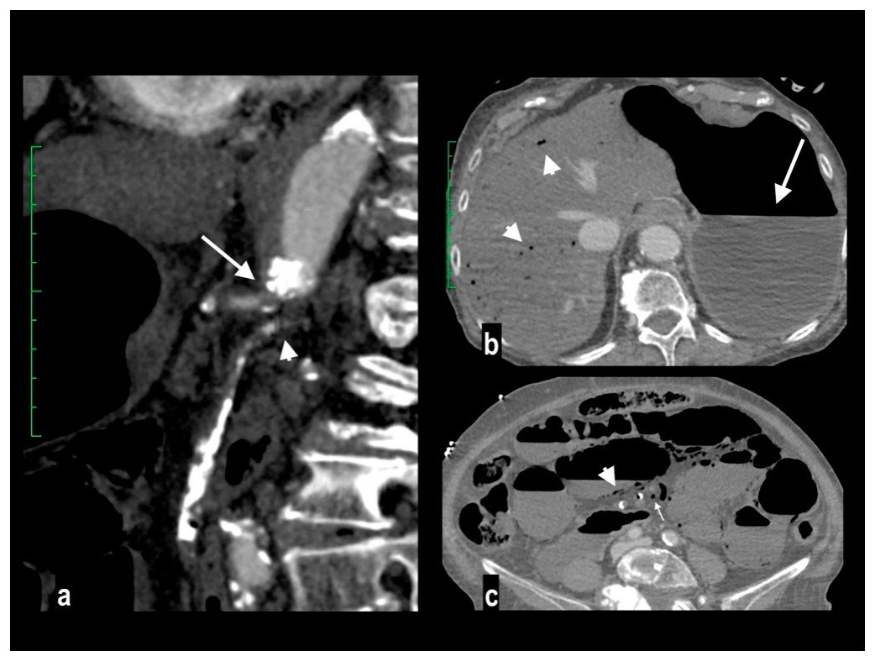
4 · OPERAR, TRATAR SEM OPERAR OU CONFORTAR
Quando a fisiologia já colapsou, operar pode não trazer benefício proporcional
Risco muito alto: discutir limites de cuidado antes de operar [25]
b · gás portal
Decidir com cirurgião, anestesista e intensivista seniores [27]
Reavaliar o risco ao fim da cirurgia [27]
a · celíaco e AMS ocluídos
Mas úlcera perfurada com escore alto pode valer uma operação curta [25]
c · pneumatose e gás venoso
MENSAGEM
O escore estima; a decisão pesa operação, reserva e objetivos [25].
Mulher de 78 anos, isquemia mesentérica maciça; óbito em horas, sem cirurgia descrita
Fonte: Ronza et al., 2024 · Fig. 4 · CC BY 4.0 · PMC11202795 · Ref.: [25, 27]
sumário
20
Notes:
O outro extremo. Essa revisão italiana mostra uma mulher de 78 anos com isquemia mesentérica maciça; em a, sagital oblíqua com anterior à esquerda, e em b e c, axiais com o fígado à esquerda da imagem. [clique 1] Tronco celíaco e artéria mesentérica superior, a AMS, ocluídos; gás no sistema porta; pneumatose e gás venoso nas alças. Ela morreu em poucas horas, e o artigo não descreve cirurgia, então não dá para dizer que houve limitação. [clique 2] Em risco muito alto, discutir limites de cuidado antes de operar [25], [clique 3] com seniores [27], [clique 4] e reavaliar no fim [27]. [clique 5] Só que uma úlcera perfurada com escore alto pode valer uma operação curta [25]. [clique 6] O escore não decide sozinho.
[Tempo acumulado alvo ao fim deste slide: ~14 min 15 s]

Slide 21
5 · DECISÃO COMPARTILHADA EM TEMPO LIMITADO
Sem capacidade, valem as diretivas antecipadas — inclusive sobre a família
Situação | Conduta | Base
O paciente decide? | Capacidade para esta decisão: comunicar, compreender, apreciar, raciocinar | Clássico [34]
Delirium no PS | Rastrear antes (4AT/CAM): muda a avaliação de capacidade | ERAS [25]
Incapaz, com diretiva antecipada | Seguir a DAV; prevalece até sobre o desejo da família | Res. CFM 1.995/2012 [46]
Representante designado | As informações dele também são levadas em conta | Res. CFM 1.995/2012 [46]
Sem DAV, representante ou consenso | Comitê de Bioética, Comissão de Ética Médica ou CRM/CFM | Res. CFM 1.995/2012 [46]
Res. CFM 1.995/2012 lida em transcrição (Normas Legais) — conferir no portal do CFM antes de projetar.
Mensagem Registrar no prontuário: DAV, representante e a conversa [46].
Ref.: [25, 34, 46]
sumário
21
Notes:
Seção cinco, decisão compartilhada. O primeiro passo é saber se o paciente decide. Capacidade é específica para a decisão e tem quatro habilidades clássicas: comunicar uma escolha, compreender, apreciar a situação e raciocinar [34]. E o delirium tem que ser rastreado antes, porque muda essa avaliação [25]. [clique 1] Se ele está incapaz, a Resolução CFM 1.995 de 2012 diz que as diretivas antecipadas de vontade, as DAV, prevalecem, inclusive sobre o desejo dos familiares, e o representante designado também é ouvido; sem nada disso, Comitê de Bioética, Comissão de Ética ou o CRM [46]. [clique 2] Eu li a resolução em transcrição, então fica a marcação para conferir no portal do CFM. [clique 3] E tudo vai para o prontuário.
[Tempo acumulado alvo ao fim deste slide: ~15 min 5 s]

Slide 22
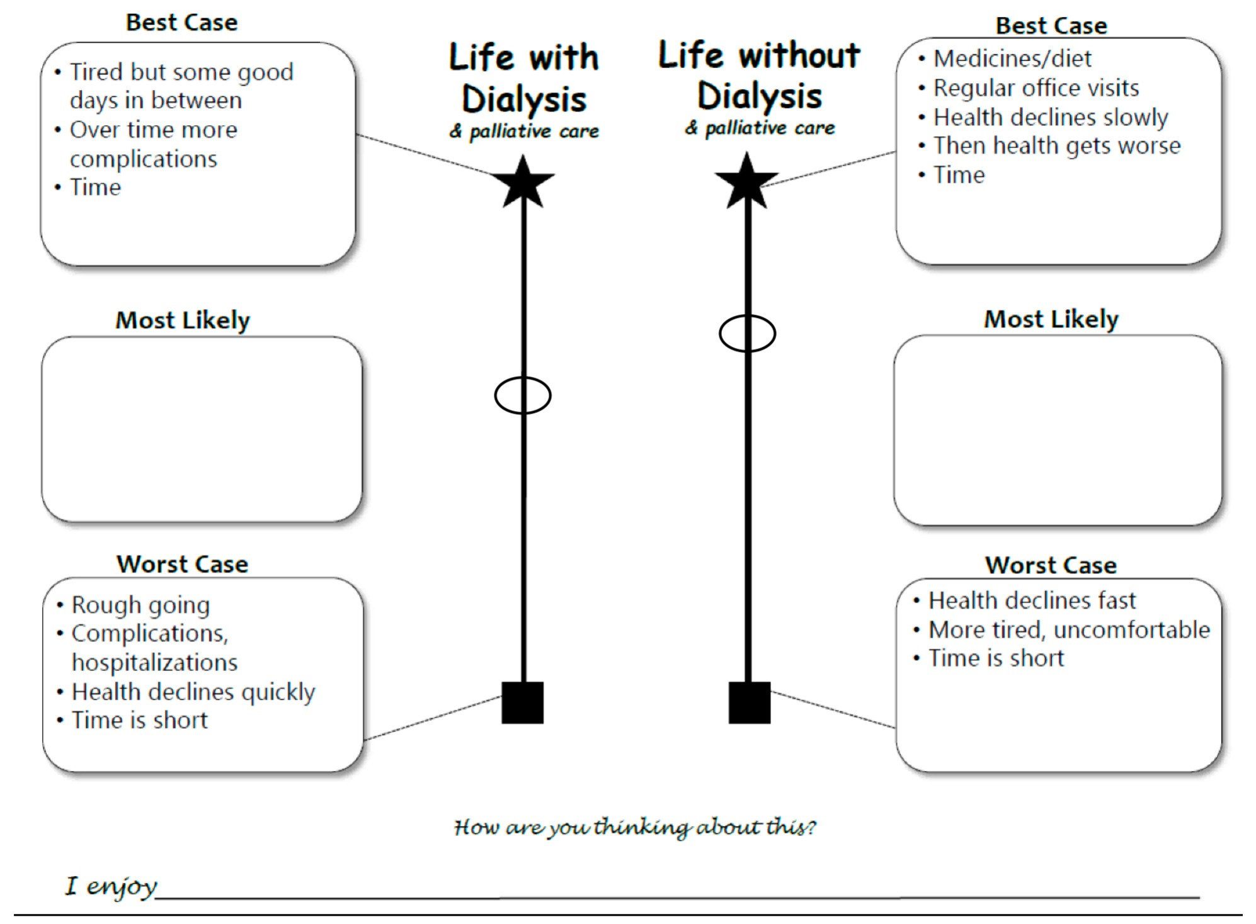
5 · DECISÃO COMPARTILHADA EM TEMPO LIMITADO
Best Case/Worst Case: uma barra por opção, com melhor, pior e mais provável
Nomear as opções: operar × não operar [28]
Narrar cada cenário como história de vida, não lista de complicações [28]
Estrela: melhor caso
Desenhar à mão e deixar o papel com a família [28]
Oval: mais provável
Críticas: baixa escolaridade e viés de quem desenha [28]
Quadrado: pior caso
“Como pensa sobre isso?”: valores
MENSAGEM
Treino de 2 h: OPTION5 de 41 para 74 [29].
Versão de nefrologia (diálise × conservador): mesma estrutura do BC/WC cirúrgico
Fonte: Haug et al., 2022 · Fig. 1 · CC BY-NC 4.0 · PMC9639110 · Ref.: [28, 29]
sumário
22
Notes:
A ferramenta da conversa é o Best Case/Worst Case. Essa figura é a versão de nefrologia, diálise contra conservador, porque a cirúrgica não tem licença aberta; a estrutura é a mesma. Cada barra vertical é uma opção. [clique 1] A estrela é o melhor caso, [clique 2] o oval é o mais provável e o quadrado o pior. [clique 3] Embaixo, a pergunta que traz os valores [28]. [clique 4] Cada cenário é contado como história de vida, e o desenho fica com a família. [clique 5] As críticas são acessibilidade e viés de quem desenha [28]. [clique 6] Com treino de duas horas, o OPTION5, escore de envolvimento do paciente na decisão, foi de 41 para 74 [29].
[Tempo acumulado alvo ao fim deste slide: ~15 min 55 s]

Slide 23
5 · DECISÃO COMPARTILHADA EM TEMPO LIMITADO
O BC/WC do caso, construído com a filha como voz dos valores dele
A · Hartmann — melhor: em casa em ~2 semanas, com colostomia e mais ajuda
B · Tratar sem operar — melhor: entre os 21% vivos, em casa [14]
C · Só conforto — melhor: sem dor, com a família, como ele dizia querer
Mais provável: sobrevive, com mais dependência (OR 7,88 na CFS 6/7) [7]
Mais provável: morte em semanas (79% em 90 dias) [14]
Mais provável: morte em dias, com sintomas controlados
Pior: dias de ventilação e morte na UTI
Pior: morte em poucos dias, no hospital [14]
Pior: desconforto se os sintomas não forem antecipados
Mensagem Exemplo didático. A escolha segue os valores dele; discutir UTI, intubação e reanimação [25].
Ref.: [7, 14, 25, 27, 28]
sumário
23
Notes:
O BC/WC do nosso caso, feito com a filha. Coluna A, Hartmann. [clique 1] No melhor caso, ele vai para casa em duas semanas com colostomia e mais ajuda; no pior, ventilação e morte na UTI. [clique 2] O mais provável é sobreviver com mais dependência, OR de 7,88 na CFS 6 e 7 [7]. [clique 3] Coluna B, tratar sem operar: o melhor é estar entre os 21% vivos, o pior é morrer em poucos dias, e o mais provável é morrer em semanas [14]. [clique 4] Coluna C, só conforto [27]. [clique 5] Aí a filha lembra que ele nunca quis viver preso a uma cama, e entra a conversa sobre UTI, intubação e reanimação [25].
[Tempo acumulado alvo ao fim deste slide: ~16 min 55 s]

Slide 24
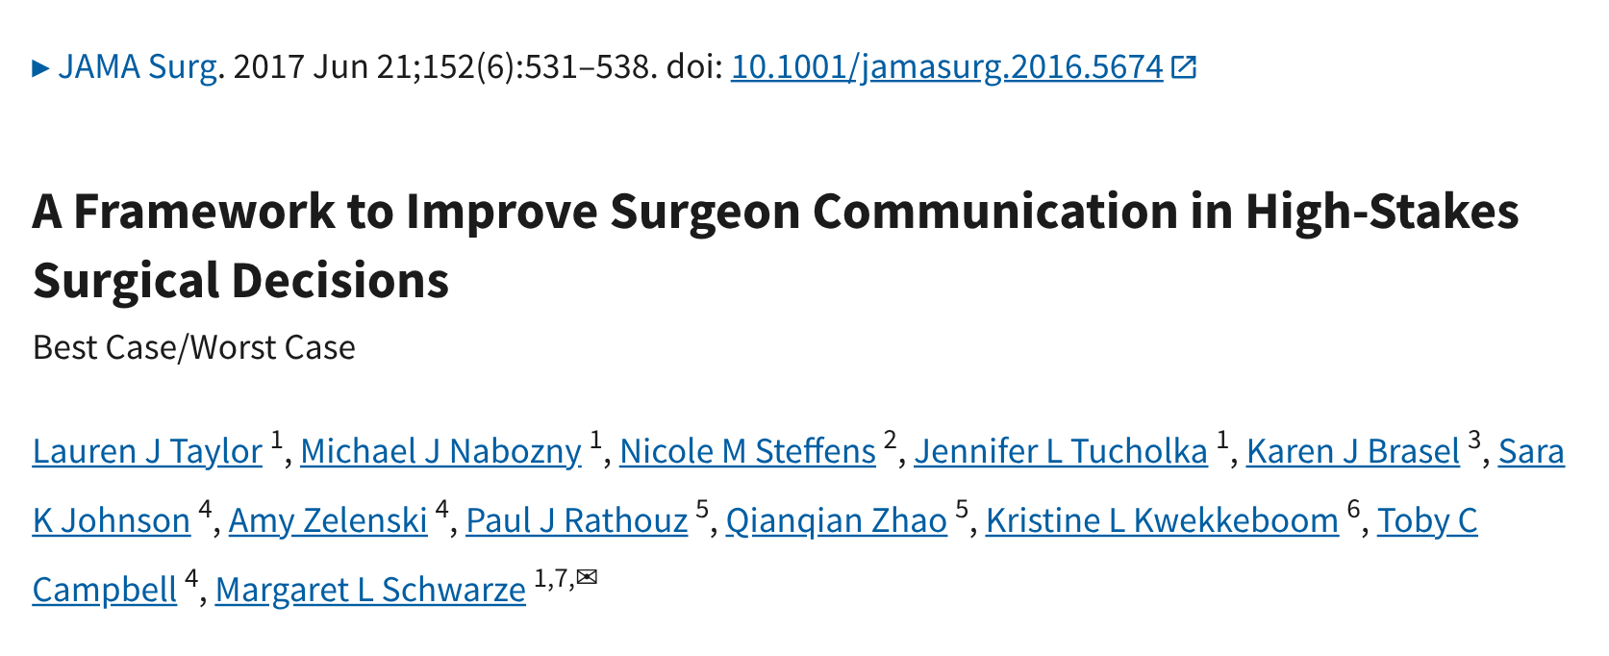
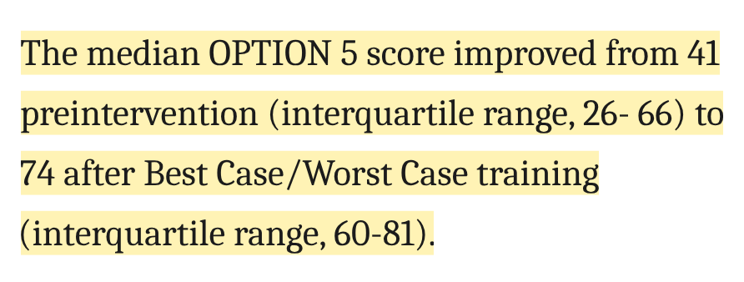
5 · DECISÃO COMPARTILHADA EM TEMPO LIMITADO
A fonte: Taylor 2017 — treino em BC/WC elevou a decisão compartilhada de 41 para 74
TRADUÇÃO O escore OPTION 5 mediano de decisão compartilhada subiu de 41 (IIQ 26–66) antes para 74 (IIQ 60–81) após o treinamento em Best Case/Worst Case (estudo pré-pós, 32 pacientes de 68–95 anos com problema cirúrgico agudo não emergente, 1 centro).
Fonte: Taylor et al., JAMA Surg 2017 (Best Case/Worst Case) [29] · print do artigo no PMC, marca-texto acrescentado
sumário
24
Notes:
Esse é o resumo de Taylor na JAMA Surgery de 2017. [clique 1] O trecho marcado: o escore OPTION5 mediano subiu de 41 antes para 74 depois do treino em Best Case/Worst Case [29]. [clique 2] Só que é um estudo antes e depois, sem grupo controle, em 32 idosos com problema cirúrgico agudo não emergente de um centro, então é sinal forte, mas não ensaio randomizado.
[Tempo acumulado alvo ao fim deste slide: ~17 min 15 s]

Slide 25
5 · DECISÃO COMPARTILHADA EM TEMPO LIMITADO
Decisão compartilhada boa cabe em menos de 30 min — num estudo de ambulatório eletivo
Escore OPTION5 (0–100) · estudos diferentes
Variação por cirurgião: mediana de 10 a 65 [2]
Consultas eletivas, média [2]
34,7
Mais decisão compartilhada quando o cirurgião reluta (+7,4) [2]
Antes do treino BC/WC [29]
41
57% das conversas boas duraram ≤ 26 min [2]
Após treino de 2 h [29]
74
Lista de perguntas ao paciente não mudou o escore [2, 30]
0 → 100
MENSAGEM
Na emergência, a estrutura encurta a conversa [25, 28].
Baggett: consultas ambulatoriais ELETIVAS (≥ 60 anos); Taylor: pré-pós sem controle.
Ref.: [2, 25, 28, 29, 30]
sumário
25
Notes:
E quanto tempo isso leva? O artigo de Baggett, da programação, gravou 378 consultas de 43 cirurgiões com pacientes de 60 anos ou mais, só que em ambulatório eletivo, não em emergência [2]. [clique 1] O escore médio foi de 34,7, abaixo dos 41 de antes do treino de Taylor e muito abaixo dos 74 depois [29]. [clique 2] A variação entre cirurgiões foi de 10 a 65; [clique 3] e o cirurgião fazia mais decisão compartilhada quando relutava em operar, mais 7,4 pontos. [clique 4] 57% das conversas boas duraram até 26 minutos [2]. [clique 5] Dar ao paciente uma lista de perguntas não mudou nada [30]. [clique 6] Na emergência é mais difícil, e a estrutura ajuda [25].
[Tempo acumulado alvo ao fim deste slide: ~18 min 5 s]

Slide 26
6 · PERIOPERATÓRIO QUE PRESERVA FUNÇÃO
Prevenção de delirium tipo HELP reduz o delirium à metade ou mais
Delirium (%): controle × intervenção, em ECR
Metanálise HELP: delirium OR 0,47 [36]
t-HELP com família: controle
19,4%
Rastrear com 4AT/CAM 2×/dia até o 5º dia [26]
t-HELP com família [39]
2,6%
Evitar Beers: benzodiazepínico e anticolinérgico [26]
mHELP abdominal: controle
15,1%
Cirurgia abdominal ≥ 65 anos: delirium em 30% [43]
mHELP abdominal [38]
6,6%
HELP clínica: controle
15,0%
HELP clínica [37]
9,9%
MENSAGEM
Delirium é evitável em cerca de 40% com medidas simples [26].
ECRs em clínica e cirurgia eletiva; na urgência, extrapolação (ERAS) [26].
Ref.: [26, 36, 37, 38, 39, 43]
sumário
26
Notes:
Seção seis, o perioperatório. A intervenção com melhor evidência é o programa HELP, Hospital Elder Life Program: orientação, sono, mobilidade, óculos e aparelho auditivo, hidratação. [clique 1] No ensaio original em clínica médica, 9,9% contra 15%; na versão modificada em cirurgia abdominal, 6,6% contra 15,1%; e com a família à beira do leito, 2,6% contra 19,4%, número necessário para tratar de 5,9 [37, 38, 39]. Só que esses ensaios são em clínica e cirurgia eletiva. [clique 2] A metanálise dá OR de 0,47 [36]. [clique 3] Rastreio com 4AT duas vezes ao dia até o quinto dia [26], [clique 4] e nada de benzodiazepínico ou anticolinérgico [26]. [clique 5] Em cirurgia abdominal o delirium chega a 30% [43]. [clique 6] Cerca de 40% é evitável [26].
[Tempo acumulado alvo ao fim deste slide: ~18 min 55 s]

Slide 27
6 · PERIOPERATÓRIO QUE PRESERVA FUNÇÃO
Cinco alavancas modificáveis, em ordem de plausibilidade
Intervenção | O que fazer | Evidência
Prevenção de delirium (HELP) | Orientação, sono, mobilidade, óculos, aparelho auditivo, hidratação; com a família | Metanálise OR 0,47; ECR: NNT 5,9 [36, 39]
Geriatria colaborativa | Co-manejo desde a admissão; práticas amigas do idoso | Observacional: OR 0,38 em 30 d [12]; EASE [35]
Analgesia poupadora de opioide | Paracetamol regular, AINE se possível, bloqueios; sem gabapentinoide | Diretriz ERAS [26]
Nutrição precoce | Via oral cedo; enteral em 24 h se ingestão < 50% por > 7 d | ECR + diretrizes [26, 41]
Mobilização precoce | Sentar e andar o mais cedo possível | Recomendação forte, evidência fraca [26]
Mensagem Mais plausível: HELP (ECRs) > geriatria (observacional) > mobilização (extrapolada).
Ref.: [12, 26, 35, 36, 39, 41]
sumário
27
Notes:
Cinco alavancas. [clique 1] As duas de cima pesam mais. O HELP tem ensaios randomizados [36, 39]. A geriatria colaborativa tem associação forte, OR de 0,38 para morte em 30 dias no NELA, só que é observacional, e no EASE, programa canadense de abordagem amiga do idoso, a complicação maior ou morte caiu de 33,3% para 13,6%, com diferença entre grupos não significativa [12, 35]. Depois, analgesia multimodal com paracetamol regular e bloqueios, evitando gabapentinoide, que pode ser danoso no idoso [26]; nutrição precoce, com enteral em 24 horas se a ingestão ficar abaixo da metade [26, 41]; e mobilização precoce, recomendação forte com evidência fraca [26]. [clique 2] Essa é a ordem de plausibilidade.
[Tempo acumulado alvo ao fim deste slide: ~19 min 45 s]

Slide 28
CASO DIDÁTICO · DESFECHO
Desfecho do caso: operado com limites combinados e alta com cuidado redesenhado
Primeiras 48 h informam: melhora da mobilidade prevê boa evolução [5]
CASO DIDÁTICO · DESFECHO
DECISÃO
Hartmann, limites combinados, reavaliar em 48 h
1 em 6 não frágeis fica frágil em 90 dias [15]
SALA
Seniores e UTI [27]
Excesso de risco persiste: HR 2,14 na CFS 6 [9]
PÓS-OP
Geriatra no D1; HELP com a filha; 4AT [26, 39]
ALTA
Reavaliar CFS e DAV na alta [3, 15]
E se a filha escolhesse não operar? Também seria boa decisão.
MENSAGEM
Boa decisão = alinhada aos objetivos, opere ou não.
Ref.: [3, 5, 9, 15, 25, 26, 27, 39]
sumário
28
Notes:
Fechando o caso. [clique 1] Pela conversa, a filha escolhe o Hartmann, mas com limites de cuidado combinados e reavaliação em 48 horas [5, 25]. Na sala, seniores, UTI e risco reavaliado no fim [27]. No pós-operatório, geriatra no primeiro dia, HELP com a filha à beira do leito, 4AT duas vezes ao dia e nada de benzodiazepínico [26, 39]. Na alta, reavaliar a CFS, reorganizar o cuidado em casa e registrar as diretivas para a próxima internação [3, 15]. [clique 2] E se ela escolhesse não operar? Também seria uma boa decisão. [clique 3] As primeiras 48 horas informam muito [5], [clique 4] um em cada seis não frágeis fica frágil [15], [clique 5] e o risco persiste [9]. [clique 6] Boa decisão é a alinhada.
[Tempo acumulado alvo ao fim deste slide: ~20 min 30 s]

Slide 29
7 · RESPOSTAS ÀS PERGUNTAS-BÚSSOLA
Pergunta 1: quatro eixos, e a idade só dentro do escore
Fragilidade: CFS basal — CFS 6/7 OR 6,10 em 90 d [1, 5]
1
PERGUNTA-BÚSSOLA
Função e cognição: OR 7,88 para mais cuidado; 4AT em todo ≥ 65 [7, 25]
Como combinar Clinical Frailty Scale, estado funcional, multimorbidade e gravidade fisiológica sem usar idade isoladamente para estimar risco?
Multimorbidade (Charlson HR 1,39) e fisiologia (NELA, C 0,86) [17, 24]
Idade isolada falha: OR 0,99 no EGS-FI [19]
VEREDITO
NELA + CFS basal + função/cognição; frágil = alto risco; UTI se NELA ≥ 5%.
Ref.: [1, 5, 7, 17, 19, 24, 25]
sumário
29
Notes:
Respondendo às perguntas. A primeira: como combinar sem usar a idade sozinha. [clique 1] Fragilidade pela CFS do basal, com OR de 6,10 para morte em 90 dias na faixa 6 e 7 [1, 5]. [clique 2] Função e cognição, com OR de 7,88 para sair com mais cuidado e rastreio de delirium em todo idoso [7, 25]. [clique 3] Multimorbidade pelo Charlson e fisiologia pelo NELA, que já carrega a idade [17, 24]. [clique 4] A idade isolada não discrimina, OR de 0,99 [19]. [clique 5] Então o veredito: NELA mais CFS basal mais função e cognição; frágil é alto risco, e UTI se o NELA passa de 5%.
[Tempo acumulado alvo ao fim deste slide: ~21 min 15 s]

Slide 30
7 · RESPOSTAS ÀS PERGUNTAS-BÚSSOLA
Pergunta 2: há benefício proporcional quando o melhor e o mais provável cabem nos objetivos
Operar, ≥ 65 anos: 20,4% de morte em 90 d [12]; 37,4% saem com mais cuidado [7]
2
PERGUNTA-BÚSSOLA
Não operar: 79% morrem em 90 d; 21% vivem, quase todos em casa [14]
Quando a laparotomia oferece benefício proporcional aos objetivos do paciente, e como comparar cirurgia, tratamento não operatório e limitação terapêutica?
Paliativo ≠ tratamento ativo sem cirurgia [27]
Operação curta pode valer mesmo com escore alto [25]
VEREDITO
Comparar trajetórias de cada opção e documentar alternativas e objetivos de cuidado.
Ref.: [7, 12, 14, 25, 27, 28]
sumário
30
Notes:
A segunda: quando a laparotomia traz benefício proporcional. [clique 1] Operando, 20,4% de morte em 90 dias nos idosos [12] e, no ELF, 37,4% saindo com mais cuidado que antes [7]. [clique 2] Não operando, 79% morrem, só que 21% vivem, quase todos em casa [14]. [clique 3] E paliativo não é o mesmo que tratamento ativo sem cirurgia [27]. [clique 4] Uma operação curta pode valer mesmo com escore alto [25]. [clique 5] O veredito é comparar trajetórias, e o benefício é proporcional quando o melhor e o mais provável cabem nos objetivos [28]; a ERAS pede documentar alternativas e objetivos de cuidado, recomendação forte [27].
[Tempo acumulado alvo ao fim deste slide: ~22 min]

Slide 31
7 · RESPOSTAS ÀS PERGUNTAS-BÚSSOLA
Pergunta 3: capacidade, representante e uma estrutura que cabe em minutos
Capacidade para esta decisão; rastrear delirium antes [25, 34]
3
PERGUNTA-BÚSSOLA
Incapaz: DAV prevalece sobre a família; sem consenso → bioética/CRM [46]
Como conduzir decisão compartilhada válida em contexto de tempo limitado, incluindo capacidade decisória, representante e possibilidade de dependência funcional?
BC/WC com a dependência na conversa; treino: 41 → 74 [28, 29]
Ressalva: “< 30 min” vem do ambulatório eletivo [2]
VEREDITO
Estrutura + valores + registro: decisão válida em minutos, com o paciente ou com quem fala por ele.
Ref.: [2, 25, 28, 29, 34, 46]
sumário
31
Notes:
A terceira: decisão compartilhada válida com pouco tempo. [clique 1] Primeiro, capacidade para esta decisão, rastreando delirium antes [25, 34]. [clique 2] Se ele está incapaz, as diretivas antecipadas prevalecem até sobre a família, o representante é ouvido, e sem consenso vai para a bioética ou o CRM [46]. [clique 3] A estrutura é o Best Case/Worst Case, colocando a dependência funcional na conversa, e o treino leva o escore de 41 a 74 [28, 29]. [clique 4] Com a ressalva de que o dado de menos de 30 minutos é do ambulatório eletivo [2]. [clique 5] Estrutura, valores e registro.
[Tempo acumulado alvo ao fim deste slide: ~22 min 45 s]

Slide 32
7 · RESPOSTAS ÀS PERGUNTAS-BÚSSOLA
Pergunta 4: HELP e geriatria lideram; analgesia, nutrição e mobilização completam
HELP: OR 0,47; com família 2,6% × 19,4% (NNT 5,9) [36, 39]
4
PERGUNTA-BÚSSOLA
Geriatria: OR 0,38 (observacional); EASE 33,3% → 13,6% [12, 35]
Quais intervenções perioperatórias modificáveis têm maior plausibilidade para preservar função e reduzir delirium e complicações?
Sem Beers nem gabapentinoide; paracetamol + bloqueio [26]
Dieta e mobilização precoces [26, 41]
VEREDITO
Mais plausível: HELP com a família + co-manejo geriátrico desde a admissão.
Ref.: [12, 26, 35, 36, 39, 41]
sumário
32
Notes:
E a quarta: o que no perioperatório preserva função. [clique 1] A prevenção de delirium tipo HELP, com OR de 0,47 e, com a família, 2,6% contra 19,4% [36, 39]. [clique 2] A geriatria colaborativa, OR de 0,38 no NELA, só que observacional, e o EASE com queda de 33,3% para 13,6% [12, 35]. [clique 3] Sem medicamentos de Beers e sem gabapentinoide, com paracetamol e bloqueio [26]. [clique 4] Dieta e mobilização precoces [26, 41]. [clique 5] O veredito: HELP com a família e geriatra desde a admissão são as de maior plausibilidade.
[Tempo acumulado alvo ao fim deste slide: ~23 min 30 s]

Slide 33
FORJA · QUESTÃO 1
Forja 1 — o paciente que parece frágil no PS
Homem de 79 anos, ativo, vive sozinho, sem dependências até 10 dias atrás; hoje, prostrado no PS por obstrução, vai para laparotomia. Para graduar a CFS, o correto é:
A
Graduar pelo estado atual no pronto-socorro, que reflete a reserva real
B
Considerar a idade acima de 75 anos equivalente a fragilidade
C
Adiar a avaliação para o pós-operatório, com o paciente estável
D
Graduar pelo estado basal das 2 semanas anteriores à doença aguda
E
Aplicar um índice que exige teste de marcha e força de preensão
Antes de avançar: qual é o dado que decide a questão?
Questão didática construída a partir das fontes citadas · Ref.: [5, 6, 19, 25]
sumário
33
Notes:
Primeira questão da forja. Homem de 79 anos, ativo, joga golfe, vive sozinho e não tinha dependência nenhuma até dez dias atrás; hoje está prostrado no pronto-socorro por obstrução e vai para laparotomia. Como graduar a fragilidade pela CFS? [clique 1] A, pelo estado atual; [clique 2] B, idade acima de 75 como fragilidade; [clique 3] C, adiar para o pós-operatório; [clique 4] D, pelo basal das duas semanas anteriores; [clique 5] E, um índice com marcha e preensão. Pensem um minuto.
[Tempo acumulado alvo ao fim deste slide: ~24 min 5 s]

Slide 34
FORJA · QUESTÃO 1
Forja 1 — o paciente que parece frágil no PS
Homem de 79 anos, ativo, vive sozinho, sem dependências até 10 dias atrás; hoje, prostrado no PS por obstrução, vai para laparotomia. Para graduar a CFS, o correto é:
A
Graduar pelo estado atual no pronto-socorro, que reflete a reserva real
B
Considerar a idade acima de 75 anos equivalente a fragilidade
C
Adiar a avaliação para o pós-operatório, com o paciente estável
D
Graduar pelo estado basal das 2 semanas anteriores à doença aguda
E
Aplicar um índice que exige teste de marcha e força de preensão
GABARITO D · COMENTÁRIO
A CFS gradua o basal de 2 semanas antes (≈ CFS 2–3); só a CFS 9 usa o estado atual [5]. Idade não prevê risco com fragilidade medida [19]; marcha e preensão são inviáveis no agudo [6].
Questão didática construída a partir das fontes citadas · Ref.: [5, 6, 19, 25]
sumário
34
Notes:
O dado-pivô é que ele não tinha dependência até dez dias atrás. [clique 1] Gabarito D: a CFS gradua o estado de duas semanas antes, então ele é CFS 2 ou 3, e só a CFS 9 usa o estado atual [5]. Pontuar pelo pronto-socorro daria CFS 7 e superestimaria tudo. A idade não prevê complicações quando a fragilidade é medida [19], a ERAS pede avaliar antes da cirurgia [25], e marcha e preensão são justamente o que não dá para testar no agudo [6].
[Tempo acumulado alvo ao fim deste slide: ~24 min 35 s]

Slide 35
FORJA · QUESTÃO 2
Forja 2 — a diretiva e os filhos
Mulher de 86 anos, CFS 7, perfuração colônica, sem capacidade por delirium; diretiva antecipada escrita recusa cirurgia e UTI; os filhos exigem “fazer tudo”. Pela Res. CFM 1.995/2012:
A
Respeitar a diretiva, registrar e oferecer tratamento sem cirurgia ou conforto
B
Operar, porque a vontade dos filhos como família prevalece
C
Aguardar a resolução do delirium para que a própria paciente decida
D
Encaminhar ao Comitê de Bioética antes de qualquer conduta
E
Decidir pelo risco previsto no escore NELA
Antes de avançar: qual é o dado que decide a questão?
Questão didática construída a partir das fontes citadas · Ref.: [25, 46]
sumário
35
Notes:
Segunda questão. Mulher de 86 anos, CFS 7, perfuração colônica, em delirium e sem capacidade. Ela tem uma diretiva antecipada escrita recusando cirurgia e UTI, e os filhos exigem fazer tudo. [clique 1] A, respeitar a diretiva e oferecer tratamento sem cirurgia ou conforto; [clique 2] B, operar porque a família prevalece; [clique 3] C, esperar o delirium passar; [clique 4] D, mandar para o Comitê de Bioética antes de tudo; [clique 5] E, decidir pelo NELA. Qual vocês marcam?
[Tempo acumulado alvo ao fim deste slide: ~25 min 10 s]

Slide 36
FORJA · QUESTÃO 2
Forja 2 — a diretiva e os filhos
Mulher de 86 anos, CFS 7, perfuração colônica, sem capacidade por delirium; diretiva antecipada escrita recusa cirurgia e UTI; os filhos exigem “fazer tudo”. Pela Res. CFM 1.995/2012:
A
Respeitar a diretiva, registrar e oferecer tratamento sem cirurgia ou conforto
B
Operar, porque a vontade dos filhos como família prevalece
C
Aguardar a resolução do delirium para que a própria paciente decida
D
Encaminhar ao Comitê de Bioética antes de qualquer conduta
E
Decidir pelo risco previsto no escore NELA
GABARITO A · COMENTÁRIO
A DAV prevalece sobre pareceres não médicos, inclusive a família; registrar no prontuário. Comitê só sem DAV, representante ou consenso [46]; escore não substitui valores [25].
Questão didática construída a partir das fontes citadas · Ref.: [25, 46]
sumário
36
Notes:
O pivô é a diretiva escrita. [clique 1] Gabarito A. Pela Resolução CFM 1.995, as diretivas antecipadas prevalecem sobre qualquer parecer não médico, inclusive o desejo dos familiares, e o médico registra no prontuário [46]. O comitê de bioética é para quando faltam diretiva, representante ou consenso, o que não é o caso [46]. Esperar o delirium numa perfuração não dá, e o escore estima risco populacional, ele não substitui valores [25].
[Tempo acumulado alvo ao fim deste slide: ~25 min 40 s]

Slide 37
FORJA · QUESTÃO 3
Forja 3 — prevenir o delirium
Homem de 81 anos operado de emergência (colectomia), com déficit auditivo e demência leve. Qual conjunto tem a melhor evidência para reduzir delirium pós-operatório?
A
Benzodiazepínico noturno para preservar o sono
B
Gabapentina associada ao esquema analgésico
C
Programa multicomponente tipo HELP, com a família, e rastreio diário com 4AT/CAM
D
Analgesia com PCA de morfina como base do esquema
E
Jejum oral até o retorno do trânsito intestinal
Antes de avançar: qual é o dado que decide a questão?
Questão didática construída a partir das fontes citadas · Ref.: [26, 36, 38, 39]
sumário
37
Notes:
Terceira questão. Homem de 81 anos operado de emergência, com déficit auditivo e demência leve. Qual conjunto tem melhor evidência para reduzir delirium? [clique 1] A, benzodiazepínico noturno; [clique 2] B, gabapentina na analgesia; [clique 3] C, programa tipo HELP com a família e rastreio diário; [clique 4] D, PCA de morfina como base; [clique 5] E, jejum até o trânsito voltar.
[Tempo acumulado alvo ao fim deste slide: ~26 min 15 s]

Slide 38
FORJA · QUESTÃO 3
Forja 3 — prevenir o delirium
Homem de 81 anos operado de emergência (colectomia), com déficit auditivo e demência leve. Qual conjunto tem a melhor evidência para reduzir delirium pós-operatório?
A
Benzodiazepínico noturno para preservar o sono
B
Gabapentina associada ao esquema analgésico
C
Programa multicomponente tipo HELP, com a família, e rastreio diário com 4AT/CAM
D
Analgesia com PCA de morfina como base do esquema
E
Jejum oral até o retorno do trânsito intestinal
GABARITO C · COMENTÁRIO
HELP: OR 0,47; 6,6% × 15,1% em cirurgia abdominal; 2,6% × 19,4% com família [36, 38, 39]. Benzodiazepínico e gabapentinoide são danosos; dieta precoce é segura [26].
Questão didática construída a partir das fontes citadas · Ref.: [26, 36, 38, 39]
sumário
38
Notes:
Gabarito C. [clique 1] O HELP tem OR de 0,47 na metanálise, caiu de 15,1% para 6,6% em cirurgia abdominal e de 19,4% para 2,6% com a família [36, 38, 39], e o déficit auditivo do enunciado é exatamente um dos alvos do programa. Benzodiazepínico está nos critérios de Beers e precipita delirium, gabapentinoide pode ser danoso no idoso, a analgesia tem que ser multimodal poupadora de opioide, e dieta precoce é segura depois da cirurgia de emergência [26].
[Tempo acumulado alvo ao fim deste slide: ~26 min 45 s]

Slide 39
TABELA-MÃE
Tabela-mãe: gatilho → conduta
Idoso candidato a laparotomia
Séptico no PS, “em forma” antes
CFS ≥ 5
Decisão só pela idade
Alto risco; falar de dependência [1, 7]
Trocar por fragilidade + fisiologia [19, 22]
CFS basal + 4AT + NELA [5, 25]
Graduar a CFS pelo basal [5]
NELA ≥ 5%
Risco muito alto
Capaz, decisão difícil
Incapaz, com DAV
UTI no pós-operatório; seniores [27]
Limites de cuidado antes de operar [25, 27]
BC/WC: melhor, pior, mais provável [28]
DAV prevalece sobre a família [46]
Sem DAV nem consenso
Decisão de não operar
Pós-operatório ≥ 65 anos
Benzodiazepínico, gabapentinoide
Comitê de Bioética, CEM ou CRM [46]
Paliativo ≠ ativo sem cirurgia; documentar [27]
Geriatra + HELP + 4AT até D5 [26]
Evitar no idoso (Beers) [26]
Ref.: [1, 5, 7, 19, 22, 25, 26, 27, 28, 46]
sumário
39
Notes:
A tabela-mãe, o resumo para levar. [clique 1] Primeira linha, avaliação: todo idoso candidato a laparotomia tem CFS basal, 4AT e NELA; séptico no PS se gradua pelo basal; CFS 5 ou mais é alto risco; e decisão pela idade se troca por fragilidade e fisiologia. [clique 2] Segunda linha, decisão: NELA de 5% ou mais vai para UTI; risco muito alto discute limites antes; quem é capaz faz BC/WC; e quem é incapaz com diretiva tem a diretiva respeitada. [clique 3] Terceira linha: sem diretiva nem consenso, comitê; não operar exige documentar; pós-operatório com geriatra e HELP; e nada de benzodiazepínico ou gabapentinoide.
[Tempo acumulado alvo ao fim deste slide: ~27 min 35 s]

Slide 40
CONCLUSÕES
Cinco mensagens resumem a aula
1
Fragilidade: é reserva perdida, medida pela CFS do basal de 2 semanas antes, não pela idade [5, 25].
2
Prognóstico: CFS 6/7 sextuplica a morte em 90 dias, e muitos sobreviventes perdem independência [1, 7].
3
Risco: NELA + CFS + função/cognição definem o risco; os objetivos definem a via [17, 25].
4
Conversa: BC/WC e diretivas antecipadas tornam a decisão válida mesmo com pouco tempo [28, 46].
5
Perioperatório: HELP com a família e geriatra desde a admissão protegem cognição e função [26, 39].
Mensagem Operar, não operar ou confortar: todas podem ser boas decisões, se alinhadas aos objetivos.
Ref.: [1, 5, 7, 17, 25, 26, 28, 39, 46]
sumário
40
Notes:
Para fechar, cinco mensagens. [clique 1] Fragilidade é reserva perdida, medida pela CFS do basal e não pela idade [5, 25]. [clique 2] A CFS 6 e 7 sextuplica a morte em 90 dias, e muitos que sobrevivem perdem independência [1, 7]. [clique 3] NELA, CFS, função e cognição definem o risco, e os objetivos definem a via [17, 25]. [clique 4] Best Case/Worst Case e diretivas antecipadas permitem uma decisão válida mesmo com pouco tempo [28, 46]. [clique 5] E HELP com a família e geriatra protegem cognição e função [26, 39]. [clique 6] Operar, não operar ou confortar: todas podem ser boas decisões, se alinhadas aos objetivos do paciente. Obrigada.
[Tempo acumulado alvo ao fim deste slide: ~28 min 20 s]

Slide 41
REFERÊNCIAS
Referências citadas (32)
1. Parmar KL, et al. Frailty in older patients undergoing emergency laparotomy: results from the UK Observational Emergency Laparotomy and Frailty (ELF) study. Ann Surg. 2021;273(4):709-18.
2. Baggett ND, et al. Surgeon use of shared decision-making for older adults considering major surgery: a secondary analysis of a randomized clinical trial. JAMA Surg. 2022;157(5):406-13.
3. Gottesman D, McIsaac DI. Frailty and emergency surgery: identification and evidence-based care for vulnerable older adults. Anaesthesia. 2022;77(12):1430-8.
5. Rockwood K, Theou O. Using the Clinical Frailty Scale in allocating scarce health care resources. Can Geriatr J. 2020;23(3):210-5.
6. Park B, et al. Frailty using the Clinical Frailty Scale to predict short- and long-term adverse outcomes following emergency laparotomy: meta-analysis. BJS Open. 2024;8(4):zrae078.
7. Carter B, et al. Association between preadmission frailty and care level at discharge in older adults undergoing emergency laparotomy. Br J Surg. 2020;107(3):218-26.
8. Park B, et al. Association between frailty, long-term mortality and functional outcomes for older adults undergoing emergency laparotomy. World J Surg. 2024;48(5):1111-22.
9. Price A, et al. Estimating the effect of frailty on longer-term survival following emergency laparotomy: an observational study using National Emergency Laparotomy Audit data. Anaesthesia. 2025;80(9):1083-92.
12. Aitken RM, et al. Older patients undergoing emergency laparotomy: observations from the National Emergency Laparotomy Audit (NELA) years 1-4. Age Ageing. 2020;49(4):656-63.
14. Price A, et al. Characterisation of older patients that require, but do not undergo, emergency laparotomy: a multicentre cohort study. Br J Anaesth. 2024;133(5):973-82.
15. Ng HJ, Rattray NJW, Quasim T, Moug SJ. Changes in frailty status and discharge destination post emergency laparotomy. World J Emerg Surg. 2025;20(1):37.
17. Eugene N, et al. Development and validation of a prognostic model for death 30 days after adult emergency laparotomy. Anaesthesia. 2023;78(10):1262-71.
19. Orouji Jokar T, et al. Emergency general surgery specific frailty index: a validation study. J Trauma Acute Care Surg. 2016;81(2):254-60.
22. Joseph B, et al. Emergency general surgery in the elderly: too old or too frail? J Am Coll Surg. 2016;222(5):805-13.
24. Teh R, Teo S, Trivedi A, Kumarasinghe AP. Emergency laparotomy in older adults with geriatric medicine input: implications of demographics, frailty and comorbidities on outcomes. ANZ J Surg. 2024;94(7-8):1365-72.
25. Peden CJ, et al. Guidelines for perioperative care for emergency laparotomy Enhanced Recovery After Surgery (ERAS) Society recommendations: part 1 — preoperative: diagnosis, rapid assessment and optimization. World J Surg. 2021;45(5):1272-90.
26. Scott MJ, et al. Consensus guidelines for perioperative care for emergency laparotomy Enhanced Recovery After Surgery (ERAS) Society recommendations part 2 — emergency laparotomy: intra- and postoperative care. World J Surg. 2023;47(8):1850-80.
27. Peden CJ, et al. Enhanced Recovery After Surgery (ERAS) Society consensus guidelines for emergency laparotomy part 3: organizational aspects and general considerations for management of the emergency laparotomy patient. World J Surg. 2023;47(8):1881-98.
28. Kruser JM, et al. "Best Case/Worst Case": qualitative evaluation of a novel communication tool for difficult in-the-moment surgical decisions. J Am Geriatr Soc. 2015;63(9):1805-11.
29. Taylor LJ, et al. A framework to improve surgeon communication in high-stakes surgical decisions: Best Case/Worst Case. JAMA Surg. 2017;152(6):531-8.
30. Schwarze ML, et al. Effectiveness of a question prompt list intervention for older patients considering major surgery: a multisite randomized clinical trial. JAMA Surg. 2020;155(1):6-13.
32. Cooper Z, Courtwright A, Karlage A, Gawande A, Block S. Pitfalls in communication that lead to nonbeneficial emergency surgery in elderly patients with serious illness: description of the problem and elements of a solution. Ann Surg. 2014;260(6):949-57.
33. Kwok AC, et al. The intensity and variation of surgical care at the end of life: a retrospective cohort study. Lancet. 2011;378(9800):1408-13.
34. Appelbaum PS. Clinical practice. Assessment of patients' competence to consent to treatment. N Engl J Med. 2007;357(18):1834-40.
35. Khadaroo RG, et al. Clinical effectiveness of the Elder-Friendly Approaches to the Surgical Environment initiative in emergency general surgery. JAMA Surg. 2020;155(4):e196021.
36. Hshieh TT, Yang T, Gartaganis SL, Yue J, Inouye SK. Hospital Elder Life Program: systematic review and meta-analysis of effectiveness. Am J Geriatr Psychiatry. 2018;26(10):1015-33.
37. Inouye SK, et al. A multicomponent intervention to prevent delirium in hospitalized older patients. N Engl J Med. 1999;340(9):669-76.
38. Chen CC, et al. Effect of a modified Hospital Elder Life Program on delirium and length of hospital stay in patients undergoing abdominal surgery: a cluster randomized clinical trial. JAMA Surg. 2017;152(9):827-34.
39. Wang YY, et al. Effect of the tailored, family-involved Hospital Elder Life Program on postoperative delirium and function in older adults: a randomized clinical trial. JAMA Intern Med. 2020;180(1):17-25.
41. Weimann A, et al. ESPEN practical guideline: clinical nutrition in surgery. Clin Nutr. 2021;40(7):4745-61.
43. Igwe EO, et al. Incidence of postoperative delirium in older adults undergoing surgical procedures: a systematic literature review and meta-analysis. Worldviews Evid Based Nurs. 2023;20(3):220-37.
46. Conselho Federal de Medicina (Brasil). Resolução CFM nº 1.995, de 9 de agosto de 2012. Dispõe sobre as diretivas antecipadas de vontade dos pacientes. Diário Oficial da União. 31 ago 2012. Lida em transcrição (normaslegais.com.br); conferir no portal do CFM.
Vancouver abreviado (1º autor, et al.); lista completa com DOI/PMID no dossiê da aula.
sumário
41
Notes:
As referências citadas estão aqui em Vancouver, com a mesma numeração usada nos slides e nas notas. Nota: as referências da programação foram conferidas no PubMed em 09/11/2026; os títulos de Parmar 2021 e Baggett 2022 foram completados, e as perguntas-bússola, impressas como 46 a 49 na programação, foram numeradas de 1 a 4. A Resolução CFM 1.995/2012 foi lida em transcrição e deve ser conferida no portal do CFM.
[Tempo acumulado alvo ao fim deste slide: ~28 min 28 s]

Slide 42
FONTES DAS FIGURAS
Fontes das figuras (7)
F1 — Kim AJ, Reardon-Lochbaum R, Kalliath M. Sigmoid volvulus following mechanical bowel preparation in an elderly patient. Cureus. 2026;18(4):e106570. Fig. 2. CC BY 4.0. PMC13150942. doi:10.7759/cureus.106570
F2 — Kim AJ, Reardon-Lochbaum R, Kalliath M. Sigmoid volvulus following mechanical bowel preparation in an elderly patient. Cureus. 2026;18(4):e106570. Fig. 3. CC BY 4.0. PMC13150942. doi:10.7759/cureus.106570
F3 — Snitkjær C, Rehné Jensen L, í Soylu L, et al. Impact of clinical frailty on surgical and non-surgical complications after major emergency abdominal surgery. BJS Open. 2024;8(3):zrae039. Fig. 3. CC BY 4.0. PMC11126315. doi:10.1093/bjsopen/zrae039
F4 — Tan HL, Chia STX, Nadkarni NV, et al. Frailty and functional decline after emergency abdominal surgery in the elderly: a prospective cohort study. World J Emerg Surg. 2019;14:62. Fig. 1. CC BY 4.0. PMC6937965. doi:10.1186/s13017-019-0280-z
F5 — Girnyi S, Boccardi V, Montanari E, et al. Does chronological age adequately stratify perioperative risk? A prospective multicenter cohort study using frailty and handgrip strength. J Clin Med. 2026;15(11):4187. Fig. 1. CC BY 4.0. PMC13258233. doi:10.3390/jcm15114187
F6 — Ronza FM, Di Gennaro TL, Buzzo G, et al. Diagnostic role of multi-detector computed tomography in acute mesenteric ischemia. Diagnostics (Basel). 2024;14(12):1214. Fig. 4. CC BY 4.0. PMC11202795. doi:10.3390/diagnostics14121214
F7 — Haug K, Buffington A, Zelenski A, et al. Best Case/Worst Case: protocol for a multisite randomised clinical trial of a scenario planning intervention for patients with kidney failure. BMJ Open. 2022;12(11):e067258. Fig. 1. CC BY-NC 4.0. PMC9639110. doi:10.1136/bmjopen-2022-067258
Originais OA, só recortados e anotados; nada gerado. CFS ilustrada (© Dalhousie) não reproduzida.
sumário
42
Notes:
E as fontes completas das figuras, todas originais de artigos em acesso aberto, só recortadas ou anotadas, sem nenhuma imagem gerada. A Clinical Frailty Scale ilustrada não foi reproduzida, por direitos autorais da Universidade Dalhousie; a tabela da escala é um resumo próprio em texto. Os contextos estão declarados em cada slide: cirurgia eletiva na curva ROC, nefrologia no Best Case/Worst Case e critérios de Fried no gráfico de independência.
[Tempo acumulado alvo ao fim deste slide: ~28 min 35 s]

